Slide 1
История города в лицах
Известные жители нашего города

Slide 2
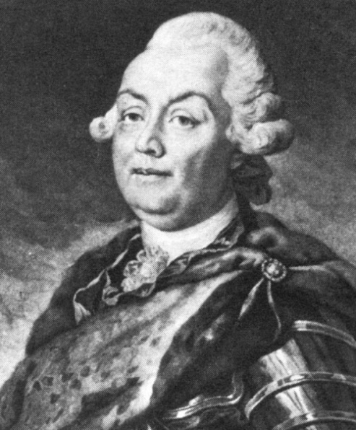
За всю свою долгую историю Гомель много повидал на своём веку. После того, как Гомель подарили Румянцевым – Паскевичам началась новая история жизни нашего города, появился красивый парк и первая городская больница, затем, во время войны, большая часть Гомеля была разрушена и вновь воссоздана.
Давайте познакомимся с людьми, которые так или связаны с государственной и общественной деятельностью нашего города
Румянцев (Румянцев-Задунайский) Петр Александрович (4 (15).1. 1725, Москва — 8 (19).12.1796), русский полководец, государственный деятель, граф, генерал-фельдмаршал (1770).
Один из первых владельцев Гомеля, занимался превращением Гомеля в город, начал строительство паркового ансамбля.
Был общественным деятелем, выдающимся военным теоретиком.

Slide 3
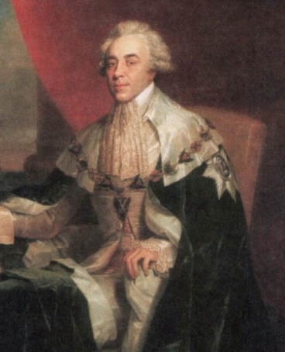
Румянцев Николай Петрович(14.4.1754, г. Санкт-Петербург 15.1.1826), российский государственный деятель, меценат.
Действительный тайный советник, канцлер, сенатор, председатель Государственного Совета. Граф. Сын П.А. Румянцева-Задунайского.
Сделал для Гомеля много полезного, занимался историей, этнографией, исследованиями.
Собирал библиотеку и различные музейные экспонаты.
К сожалению теперь всё это является собственностью Санкт-Петербургского музея.

Slide 4
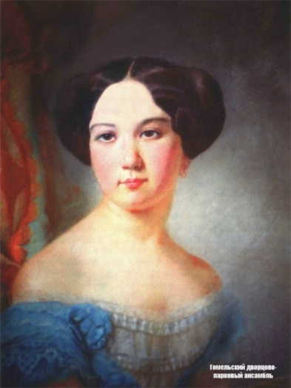
Ирина Ивановна Паскевич (1835-1925 гг)
Происходит из славного российского рода Воронцовых-Дашковых.
Жена Федора Ивановича Паскевича.
Известна своей просветительской деятельностью.
Ирина Ивановна организовывала школы и приюты для бедных, именно она была инициатором постройки первой больницы в Гомеле.
Память о Паскевичах и том, как с их помощью преобразился город, хранит каждый гомельчанин

Slide 5
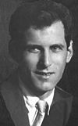
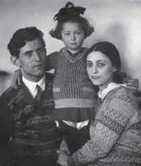
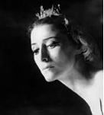
В 1899 году в Гомеле родился Михаил Плисецкий, впоследствии руководитель советской угольной концессии на Шпицбергене и, одновременно, генеральный консул СССР на этом норвежском острове, отец знаменитой 6алерины Майи Плисецкой, которая в детстве не раз летом гостила у бабушки и дедушки в Гомеле.
В 1938 году Михаил Плисецкий был арестован по обвинению в шпионаже, и расстрелян.
Реабилитирован в марте 1956 года.

Slide 6
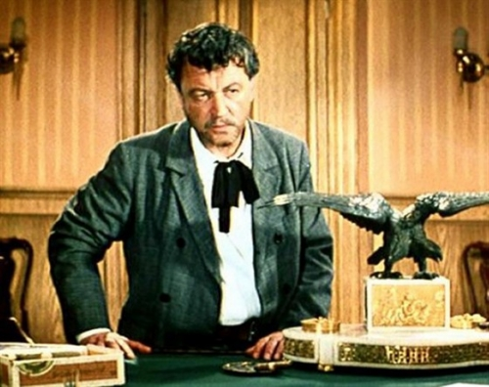
Гомель и гомельская область в целом всегда славились талантами на всю страну. В нашем необыкновенном городе жили/ рождались/ бывали многие знаменитые деятели культуры.
12 апреля 1912 года в г. Речице родился Ефим Копелян.
В детстве и юности неоднократно и подолгу гостил у родных в Гомеле, пока не уехал учиться в — Ленинград.
В 1935 году окончил Студию при Ленинградском Большом драматическом театре и пошли многочисленные роли в театре и кино (более 15O-ти).
Это и атаман в «Неуловимых мстителях», и яркие, запоминающиеся роли в «Даурии», «Вечном зове», «Ошибке резидента», «Опасных гастролях» и, конечно, голос за кадром в «Семнадцати мгновениях весны».

Slide 7
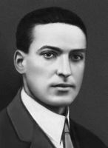
Выготский Лев Семенович (17.11.1896, г. Орша Витебской обл. — 11.6.1934), психолог, педагог.
Родился в семье служащего. Большую часть своей жизни провел в Гомеле, куда в 1897 г. приехал с родителями.
Закончил Московский университет (1917). С 1924 г. — в Московском университете экспериментальной психологии, затем в основанном им Институте дефектологии.

Slide 8
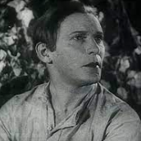
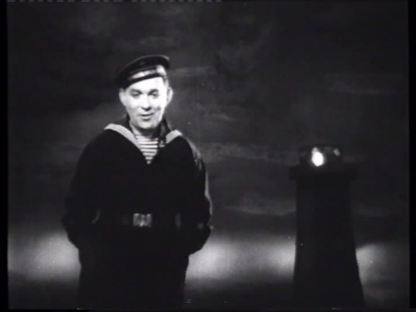
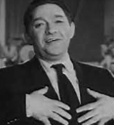
В 1917 году в г. Гомеле прошел конкурс куплетистов.
Его победителем стал ещё мало кому известный Леонид Утесов.
В награду за победу в конкурсе он получил золотой портсигар, который в дни «состязаний» был выставлен для всеобщего обозрения в витрине гомельской гостиницы «Савой» (ныне на этом месте стоит старый универмаг).
Днём и ночью эту витрину охраняли полицейские.
После победы в конкурсе Леонид Утесов отправился в Москву на покорение белокаменной.
И преуспел в этом.

Slide 9
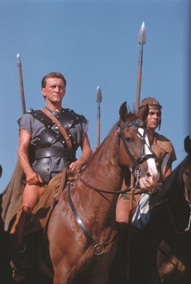
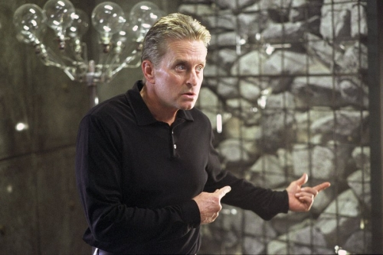
В 1960 году по киноэкранам всего мира с бешеным успехом прошел американский фильм «Спартак».
Главную роль в фильме сыграл Иссур (Исай) Даниилович Демский, известный всем, как Кирк Дуглас.
А в своё время его отец, старьёвщик из Гомеля, в поисках лучшей доли вместе со своей семьёй поскитавшись по Беларуси, перебрался в Польшу, а затем в 1908 году эмигрировал в США.
Здесь в 1916 году и родился будущий киноактёр.
Так что и сын Кирка — знаменитый Майкл Дуглас имеет к Гомелю некоторое отношение.

Slide 10
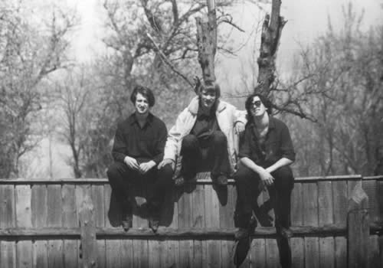
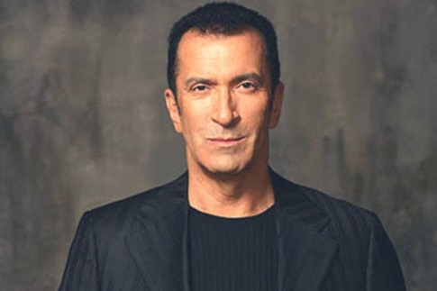
В 1968 году в Гомельской филармонии был образован легендарный вокально-инструментальный ансамбль «Сувенир». В то время в Гомеле жили и творили такие популярные певцы и музыканты как Александр Градский и Александр Буйнов.
Первая запись в трудовой книжке Александра Буйнова гласит: концертмейстер Гомельской филармонии.
Вот как сам певец вспоминает о том времени: „Одно время, совсем еще юные, мы с Александром Градским работали в Гомельской филармонии. Вообще, мы были одними из первых. Сейчас всегда с удовольствием, если получается, приезжаю в Гомель. Я влюблен в этот город“.

Slide 11
В 1972 году гомельчанами Сергеем Дроздовым и братьями Робертом и Михаилом Болотными организован вокально-инструментальный ансамбль, который через три года перебирается под крыло Куйбышевской филармонии и получает название »СИНЯЯ ПТИЦА".
Ансамбль становится одним из самых популярных в Советском Союзе, а их песни «Клен», «Ты мне не снишься», «Белый теплоход» и т.д. стали хитами на десятилетия.

Slide 12
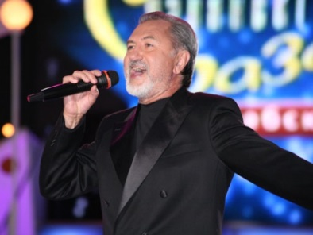
В 1973 году Анатолий Ярмоленко основал в Гомеле вокально-инструментальный ансамбль «СЯБРЫ».
Основой являлись выпускники Гомельского музыкального училища им.Соколовского.
Прошло более тридцати лет.
Состав участников «Сябров» много раз менялся, но по-прежнему всебелорусскими хитами являются песни «А я лягу – прылягу», «Гулять, так гулять», «Завалинка» и другие.

Slide 13
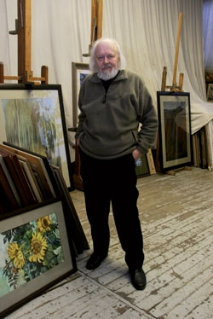
Ващенко Гавриил Харитонович (20.6.1928, д. Чикаловичи Брагинского р-на Гомельской области- 14 февраля 2014, Минск), белорусский живописец.
Заслуженный деятель искусств БССР (1977).
Профессор (1980). Народный художник Беларуси (1988).
В Гомеле основа картинная галерея имени Ващенко, в которой получили возможность выставляться как молодые художники, так и зарубежные художники, желающие показать в Беларуси свои работы.

Slide 14
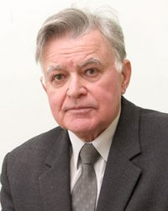
Гомель – второй по масштабам город Беларуси.
Это и второй после Минска образовательный центр в республике.
Наш город богат на университеты, институты и прочие учреждения которые мы условно называем «храмами науки».
Наши университеты – это хорошая школа для подготовки ученых.
В ГГУ им. Ф. Скорины ежегодно защищается несколько кандидатов наук.
Большинство из них – аспиранты математического факультета, с которым, к слову, в Беларуси может потягаться лишь БГУ.
Шеметков Леонид Александрович (3.7.1937, г. Гомель — 24.3.2013, там же), математик.
Член-корреспондент АН БССР (1980), академик Белорусской академии образования (1994), доктор физико-математических наук (1970), академик Международной академии наук высшей школы (1993), профессор (1973), заслуженный деятель науки Республики Беларусь (1995).
Почетный гражданин г. Гомеля, Отличник образования Республики Беларусь.

Slide 15
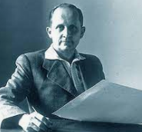
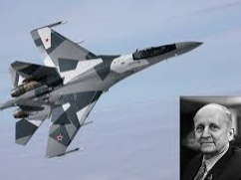
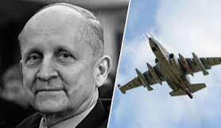
До развала Советского Союза в Гомеле работали несколько НИИ.
Сейчас научной деятельностью занимаются НИИ на базе предприятия «Металлополимер», научно-производственное объединение «Ратон», исследовательские институты и лаборатории в университетах и др. С Гомелем связана жизнь ученого-авиатора Павла Осиповича Сухого.
Дважды герой Социалистического Труда, доктор технических наук руководил проектированием одного из самых известных самолетов – Су.

